Slide 1
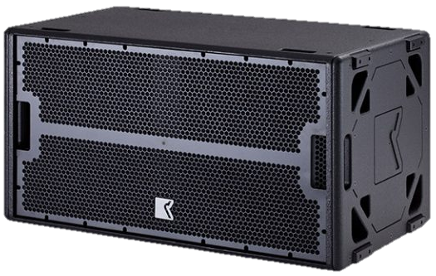
SUBWOOFER SPEAKER
DBS 18-2 (Outline)
2개의 18” 저주파 트랜스 듀서
매우 높은 전력 처리 및 음압
지상에 스택이 가능하도록 하는 견고한 바닥
스택과 운반을 돕는 옵션
SPECIFICATION
FREQUENCY RESPONSE(-10 dB) | 28 Hz – 160 Hz
AVERAGE DISPERSION | Horizontal: Quasi-omnidirectional Vertical: Depending on array configuration
IMPEDANCE | 2 x 8 Ω (min 2 x 6.2 Ω
POWER – W AES | 2 x 1200 (2 x 4800 peak)
MAX SHORT-TERM SPL | 141 dB SPL (free-field) 147 dB SPL (half-space)
LOUDSPEAKERS AND LOADING | 2 x 18″ hybrid band-pass loaded woofers
WEIGHT – SINGLE UNIT | 93.5 kg (206.1 lb)
DIMENSIONS | Height: 605 mm (23 26/32″) Width: 1124 mm (44 8/32″) Depth: 650 mm (25 19/32″)

